Slide 1
U.S. Federal Government
And Israel

Slide 2
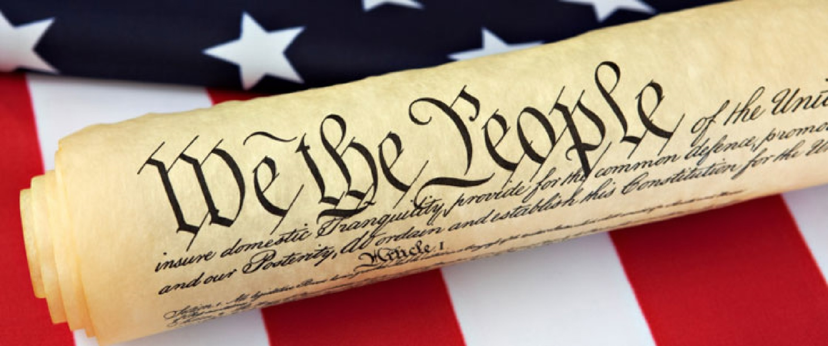
The Principles
Federal Republic
Separation of Powers
Checks and Balances
3 Branches : Legislative; Executive; Judicial

Slide 4
The Mall
Supreme Court
White House
Congress

Slide 5
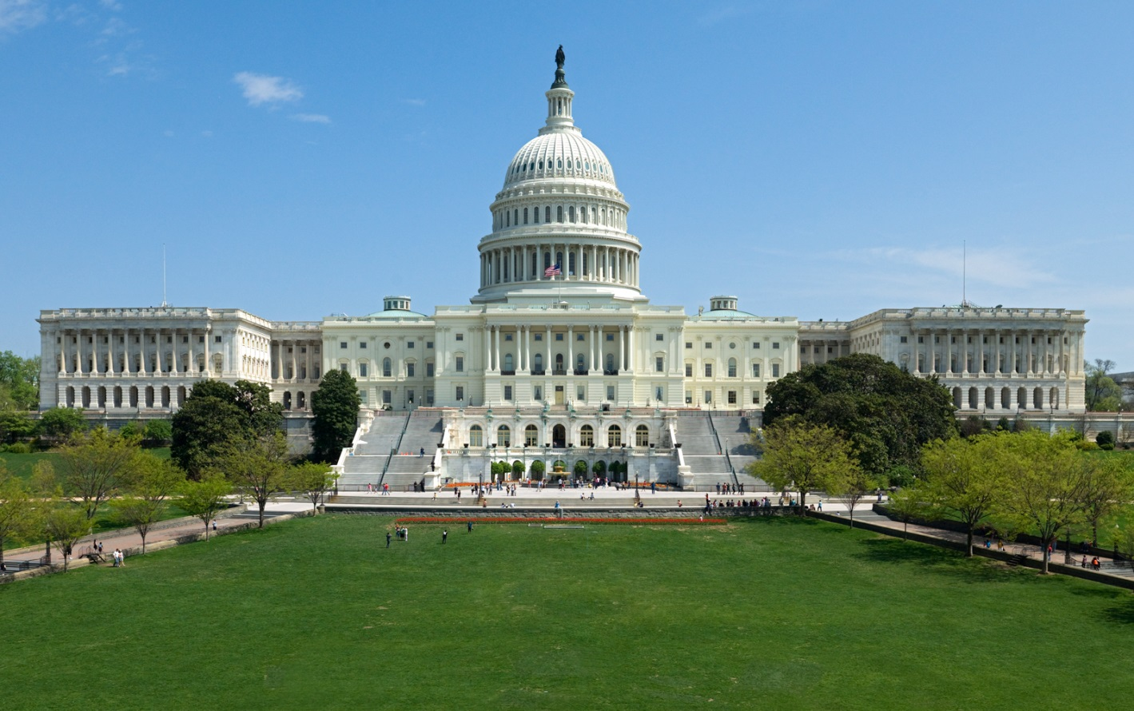
The Legislative Branch
Also called Congress
Located on Capitol Hill in Washington D.C.

Slide 6
The Legislative Branch
Bicameral - 2 Houses
House of Representatives
Senate
Main Responsibilities:
Pass laws
Declare war
Confirm treaties and appointments
Oversight and investigation
Dual Role:
Constituents needs & wants
Considering what is good for nation as a whole.

Slide 7
Lawmakers belong to one of two political parties: Republicans and Democrats There are a few independents The distribution of seats in the Congress 114.:
Senate
44 Democrats
54 Republicans
2 Independents (Sanders, King)
Republican Majority
House of Reps
185 Democrats
250 republicans
Republican Majority

Slide 8
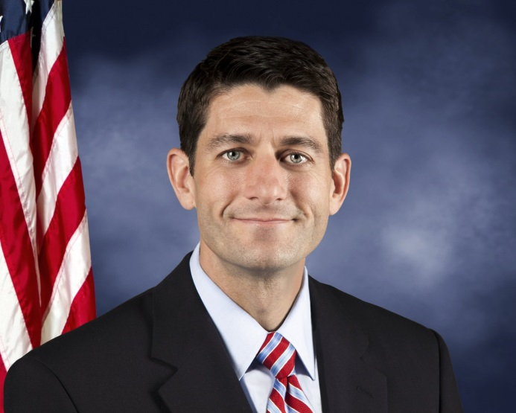
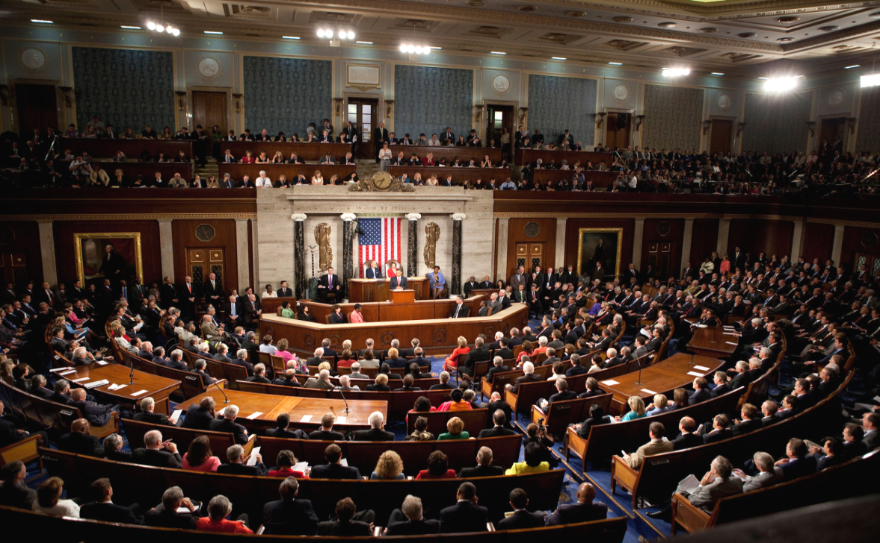
House of Representatives
435 Seats; 6 non-voting members
Number of seats determined by
state population
Age: 25+; US citizens for 7 years
Elected for 2 years
Leader is called Speaker of the House

Slide 9
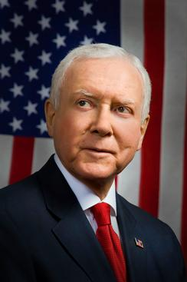
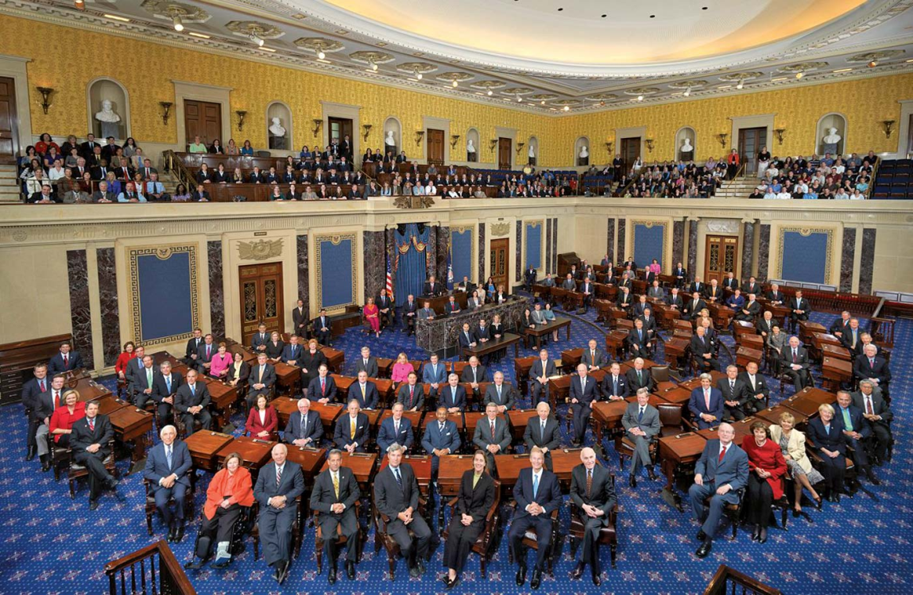
SENATE
100 seats; 2 seats per state
Age: 30+; US citizens for 9 years
Elected for 6 years
Leader: Vice President called: President of Senate Can’t vote unless a tie
Majority leader: President Pro Tempore

Slide 10
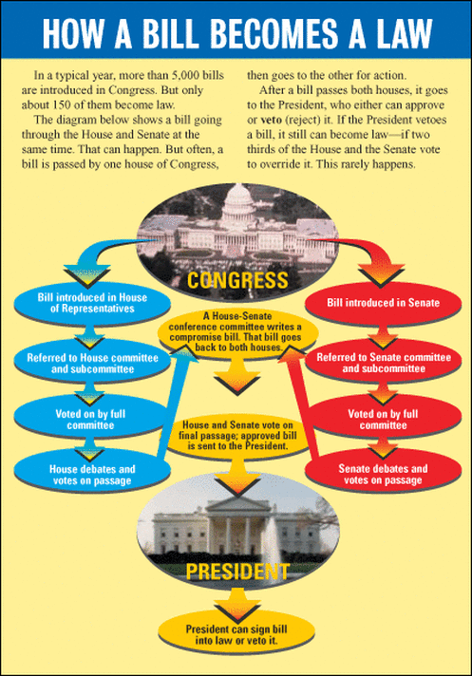
Legislative Process
Bill introduction
Referred to committee/ sub-committee
Discussed and voted in Committee
Referred to the floor
Debated and voted on by the chamber
Conference committee
Sent to President
Signed or Vetoed

Slide 11
Appropriation Process
The process begins with the President’s request that is presented to Congress in February of each year. It is supposed to end in October of the same year.
Work in the Appropriation Committees – each part of the budget is discussed in the relevant committee and sub-committee
Mark up in the relevant committee
Adoption at the Plenary level of each House
Conference – representatives of each house meet to agree on a joint proposal
Adoption by the plenaries
Signature of the President (or Veto)

Slide 12
Powers of Congress
Legislating and amend laws
Confirm Appointments and treaties
The purse (budget, taxes, trade)
Investigate
Oversight
Impeach
Override Presidential Veto

Slide 13
What Congress Can’t Do
Can not tax inter-state commerce
Can not take money from treasury unless a law is passed to do so
Can not give a title of nobility
Can not suspend Habeas Corpus
Interfere directly in foreign policy and in the conduct of warfare

Slide 14
הקונגרס וישראל
תמיכת הקונגרס באה לידי ביטוי בצורות הבאות:
אישור הסיוע הצבאי לישראל (כ-3.1 מיליארד דולר).
הקצבת כחצי מיליארד דולר לתמיכה בשת"פ הגנה מפני טילים עם ישראל.
חקיקה המטילה סנקציות על איראן (תזקיקי נפט, בנק מרכזי, טכנולוגיות רגישות וכיוב').
הצעות החלטה המייצגות את דעת הקהל בארה"ב (תמיכה בזכותה של ישראל להגנה מפני התקפות מעזה, גינוי ההסתה הפלס', תמיכה בישראל ביום עצמאותה, החלטה הקוראת להעביר את שגרירות ארה"ב לירושלים).
חקיקה המייסדת שת"פ: חוק שת"פ בנושאי בטחון המולדת, ווטרנים, אנרגיה.
Strategic Partnership Act .
מכתבי תמיכה לממשל.
הסיבות לתמיכה- ברית אסטרטגית המבוססת על ערכים משותפים, השקעה של הממסד הישראלי בוושינגטון ובמדינות, לובי יהודי, נוצרים דתיים, חשיבות אסטרטגית, אין משקל נגדי ועוד.

Slide 15
הלובי היהודי/אייפא"ק
אייפא"ק – American-Israel Public Affairs Committee
גוף הפועל עצמאית מטרתו לקדם אינטרסים אמריקאים-ישראלים.
אייפא"ק מייצג חלק משמעותי של הקול היהודי.
מרכז בוושינגטון, פריסה ארצית.
מוביל בקידום של חקיקות פרויקטים, סיוע חוץ, Wish list, Strategic Partnership Act והחלטות.
רגישויות

Slide 16
כיצד זה נעשה בקונגרס
זיהוי יוזמות לקידום: פיתוח מנופים מדיניים ואמצעי לחץ אחרים, סנקציות, מימון פרויקטים כגון חומה, מנהרות, סייבר, אנרגיה.
פניה למחוקקים ידידים.
זיהוי אינטרסים ספציפיים וניצולם - מקומות עבודה/עניין ("It is all local”).
פגישות בוועדות- עוזרים מקצועיים- ביה”נ, סנאט.
עבודה בשלבי החקיקה השונים- ש”מ, הקצבות/הגנה.
איתור צ'מפיון.
עבודה מול אייפא’’ק.
שורה תחתונה- עשרות פגישות ותדרוכים

Slide 17
שת"פ ביטחוני מול הקונגרס
בניית גב מדיני ע"י העברת מידע שוטף (איראן, תה"ש וכדומה).
הגנה מפני טילים / WISH-LIST.
תדרוכים בגבעה לחברים ולעוזרים במגוון נושאים פוליטיים צבאיים וטכנולוגיים (בכירי משהב"ט, צה"ל ,חומה, מפא"ת).
QME - יתרון איכותי – מעקב אחר מכירות אמל"ח למדינות ערב.
מחסני הצבה קדמית של הצבא האמריקאי בישראל.
שימועים ומינויים.
העברת שאילתות לממשל.
כלי עזר חשוב להשגת יעדים מול הממשל אך לא תחליף !

Slide 18
בעיות וקשיים
לרוב, לממשל ולמדינת ישראל יש קו דומה – אך לא תמיד
איסור לובי ע"י גורם זר - חוק אמריקאי.
רגישות של העבודה מול איפא”ק.
כניסה למהלכים פוליטיים ויצירת לחצים.
הטלת מגבלות תמיד תפגע באינטרס של מישהו
מאבקי יוקרה:
בית מול סנאט
קונגרס מול ממשל.
מאבקים עם סוכנויות אמריקאיות.
מאבק בין תעשיות ישראליות.
לובי של חברות אחרות.

Slide 19
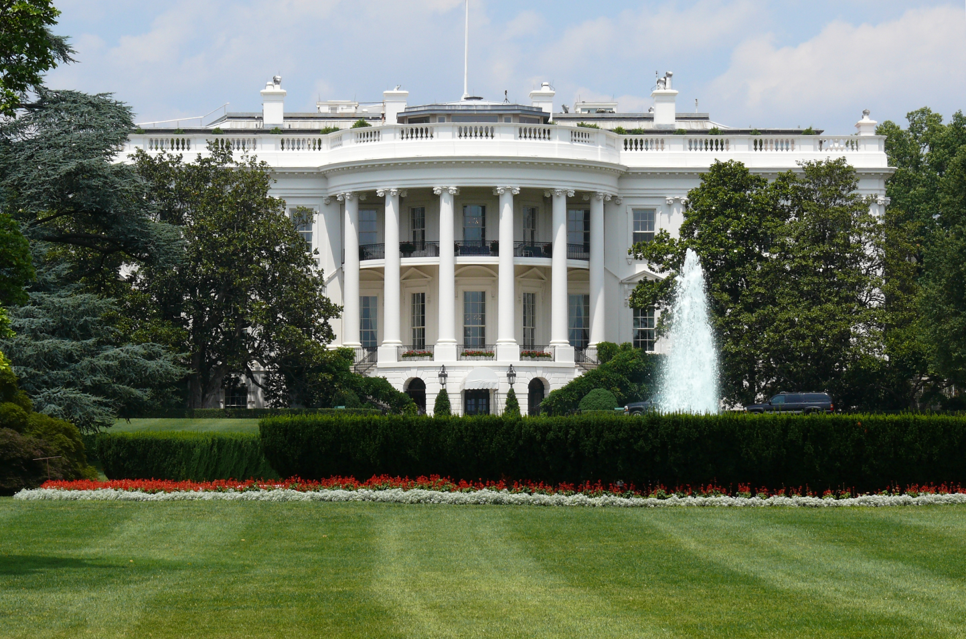
The Executive Branch
The White House
Located on 1600 Pennsylvania Avenue NW

Slide 20
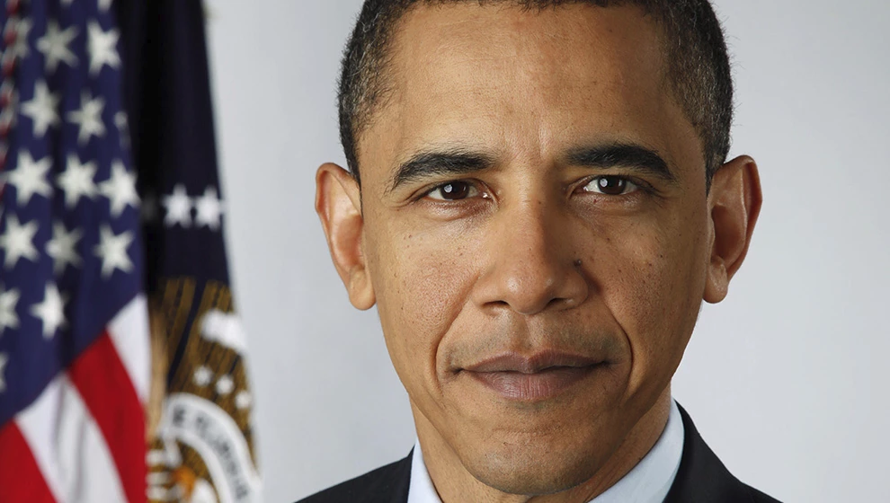
The Executive Branch
The power of the Executive Branch is vested in the President
The President is head of the Executive Branch, head of state and Commander-in-Chief of the armed forces
Responsible for implementing & enforcing laws.
President provides leadership by setting goals, developing and implementing policy (including foreign policy).

Slide 21
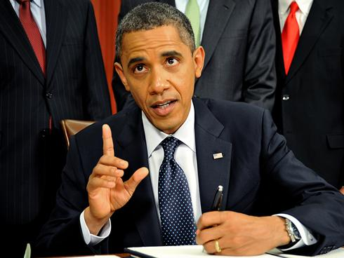
Powers of President
Conduct diplomacy, negotiate and sign treaties – approval 2/3 of Senate
Issue executive orders
Appoint Supreme Court Justices, Cabinet members, Ambassadors and other high-ranking officials – approval of Senate
Extend pardons and clemencies

Slide 22
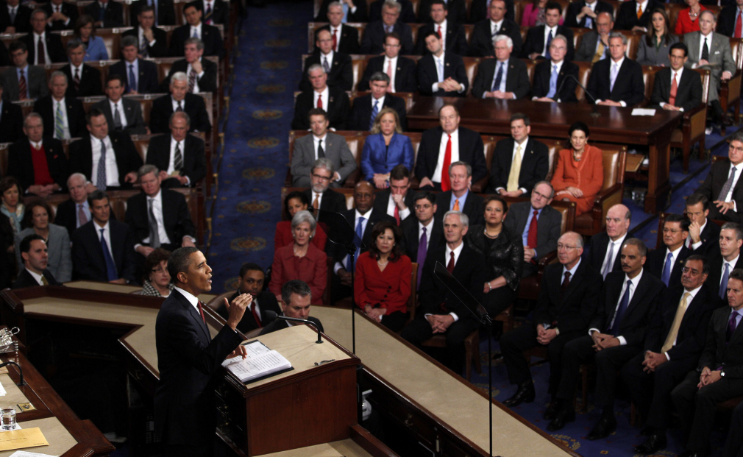
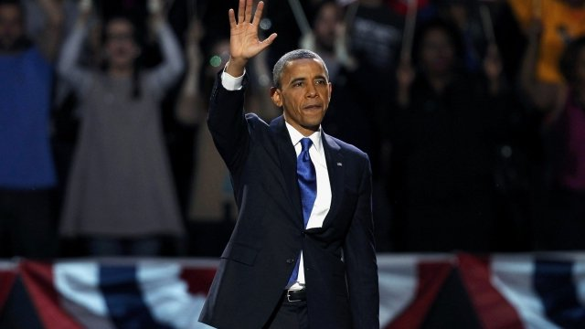
The President
Must be a natural born citizen
Must be at least 35 years old
Must be 14 years a resident within the US
Term is for 4 years - only 2 in a row
Must give state of the union to Congress

Slide 23
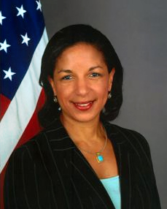
National Security Council
President's principal forum for considering national security and foreign policy matters
Principal arm for coordinating policies among government agencies
List of attendees

Slide 24
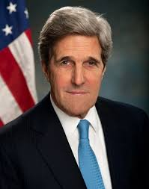
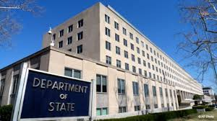
State Department
Develop and implement President’s foreign policy
US representation abroad
Foreign assistance
Countering international crime
Services to US citizens and foreign nationals seeking entrance to US

Slide 25
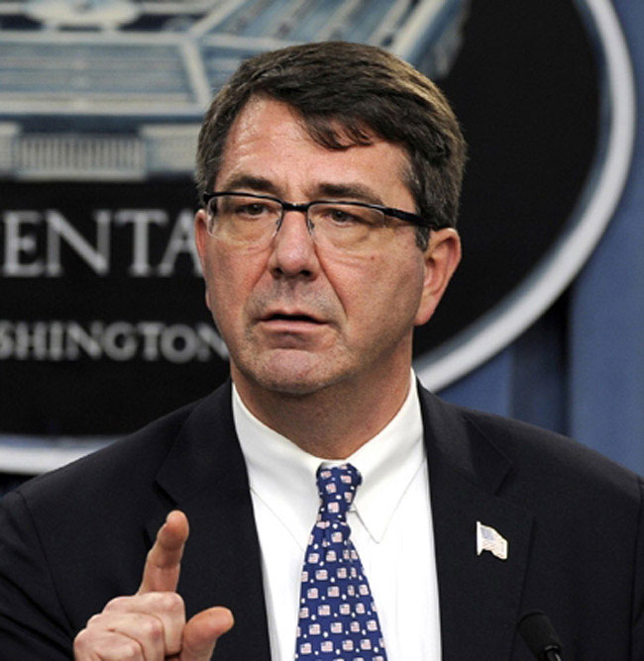
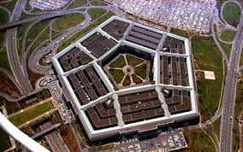
Department of Defense
Provide military forces needed to deter war and to protect the security of US
Army, Navy, Air Force…
Largest government agency

Slide 26
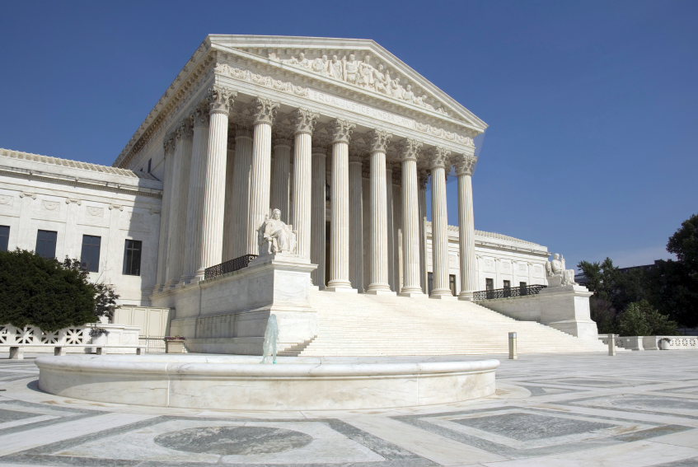
The Judicial Branch
Located on 1 First St NE, Washington DC

Slide 27
The Judicial Branch
Constitution guarantees the right to a fair trial before a competent judge and a jury
Supreme Court established by Constitution; the rest of the State and Federal court system – by congress
Judges are appointed for life by President; confirmed by Senate
Judges can’t be removed unless retired, died or impeached
courts only try actual cases; do not issue advisory opinions
Federal courts enjoy the sole power to interpret the law
They can compel the production of evidence and testimony through the use of a subpoena
The inferior courts are constrained by the decisions of the Supreme Court

Slide 28
The Supreme Court
Court's decisions cannot be appealed to any authority, as it is the final judicial arbiter in the United States on matters of federal law
Interpret the meaning of a law; decides whether a law is relevant to a particular set of facts; rules on how a law should be applied.
Currently (since 1869) - 9 Justices - only can be changed by Constitutional Amendment
Justices hear 150 cases per year - over 7500 requests
4 Justices need to agree to hear a case
Session is October through June

Slide 29
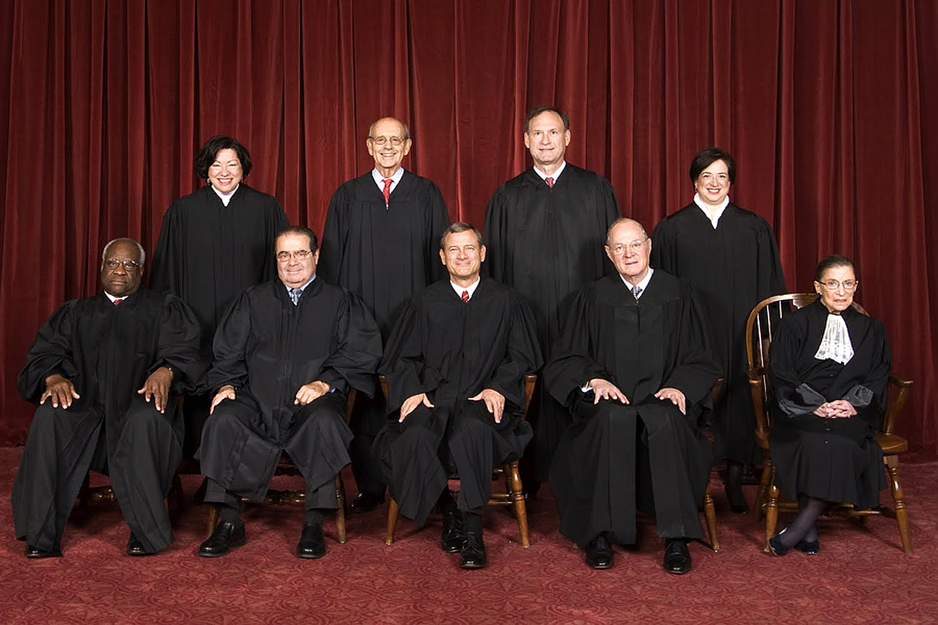
The Supreme Court
Qualifications - nothing listed in the Constitution
Unofficial qualifications are:
Politically active
Lawyer or Lower Court Judge
Same political party as the President

Slide 30
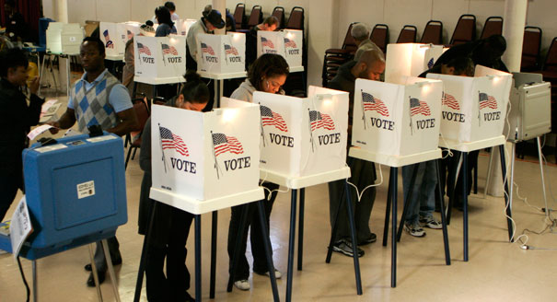
Elections & Voting
The right to vote
Holding elections
The electoral college system
Redistricting and Gerrymandering

Slide 31
Gerrymandering

Slide 32
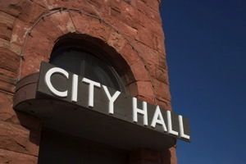
State & Local Government
Each state has its own written constitution
All powers not granted to the federal government are reserved for the states and the people
All state governments are modeled after the federal government
Executive, Legislative, Judicial branches
Local government – Districts and Municipalities

Slide 33
שאלות??

